Slide 1
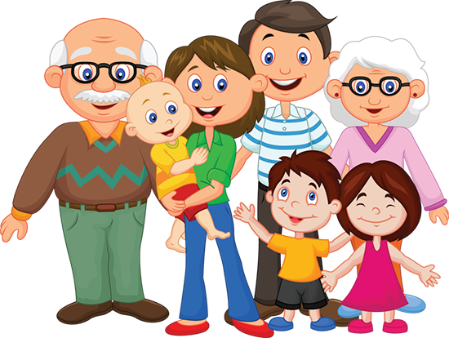
Вся семья вместе, так и душа на месте
Классный час

Slide 2
Послушайте стихотворение В. Берестова и назовите в нем слова, обозначающие родных людей.
Любили тебя без особых причин
За то, что ты – внук,
За то, что ты – сын,
За то, что малыш,
За то, что растешь,
За то, что на маму и папу похож.
И эта любовь до конца твоих дней
Останется тайной опорой твоей.

Slide 3
Вставьте в цепочки пропущенные слова по образцу. Тетя, дядя – племянник.
…, … – внук.
Бабушка, дедушка
…, … – сын.
Мама, папа
Как все эти слова можно объединить одним словом?

Slide 4
СЕМЬЯ

Slide 5
Мудрость в пословицах
Дом согревает не печь, а любовь и согласие.
• В семье согласно, так идёт дело прекрасно.
• В семье, где нет согласия, добра не бывает.
• Дружная семья не знает печали.
• Семьёй дорожить — счастливым быть.

Slide 6
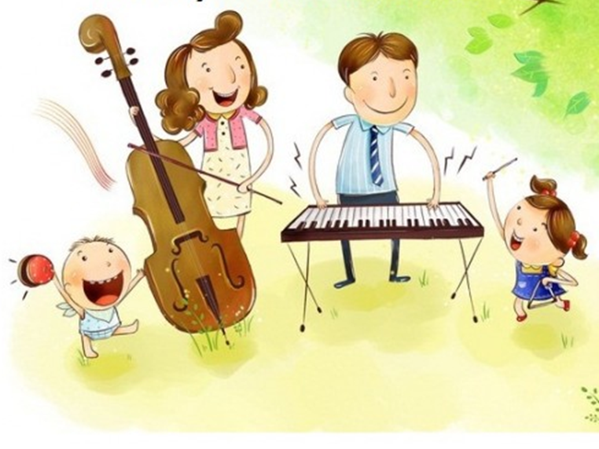
Объясни значение выделенных выражений. Используй толковый словарь.
Не надобен и клад, коли в семье лад.
Семья крепка ладом.
Отцу и матери не нужен и клад, коли дети идут в лад.

Slide 7
Лад.
1. (Разговорное.) Согласие, мир, дружба.
Способ, образец, манера.
(Музыкальное.) Способ построения звукоряда, сочетание звуков и созвучий; строй музыкального произведения.
4. (Обычно множественное число: лады.) Клавиши гармоники, баяна, духовых инструментов. В лад (с кем-чем). Согласно, стройно; в полном соответствии с чем-либо. В ладу; в ладах (с кем-чем) (быть, жить и т. п.). Дружно, согласно. На лад идти (пойти). Идти успешно, слаженно, налаживаться.

Slide 8
Работа в паре
Родственники, родина, родные, род, родом (из),
родословная, породнились.
Подберите ещё несколько слов с этим корнем.
Родня, родичи, родному.
Найди в первом фрагменте слова с корнем
-род-

Slide 9
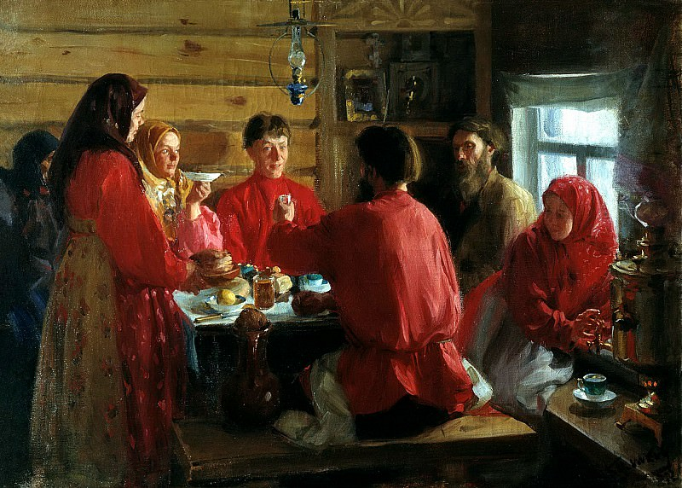
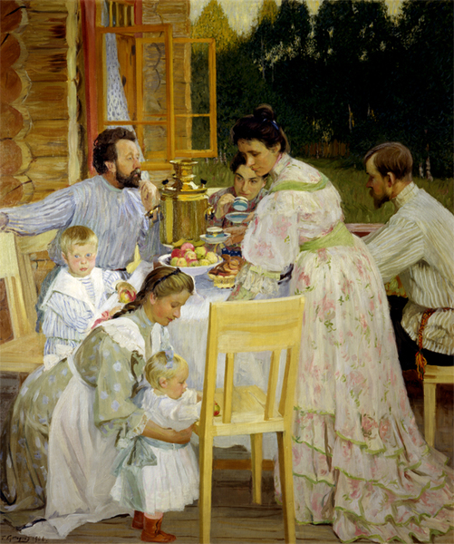
•На основе прочитанных текстов и предложенных ниже репродукций картин подготовьте небольшой рассказ о традиции собираться вместе всем родственникам. Объединяет ли это семью? Есть ли в ваших семьях похожие традиции? В своём рассказе постарайтесь ответить на эти вопросы.
И. С. Куликов. В крестьянской избе. 1902
Б. М. Кустодиев. На террасе. 1906

Slide 10
Какая тема объединяет данные ниже пословицы? Выпиши родственные слова, в скобках записывай их начальную форму. Подбери ещё несколько родственных слов.
Чтить – относиться к кому-либо с глубоким уважением и любовью.
Чти, почитать, почитает.
Родителей чти - не собьёшься с истинного пути.
Отца с матерью почитать – горя не знать.
Кто родителей почитает, тот век счастливым живёт.
Коли есть отец и мать, то ребёнку благодать.

Slide 11
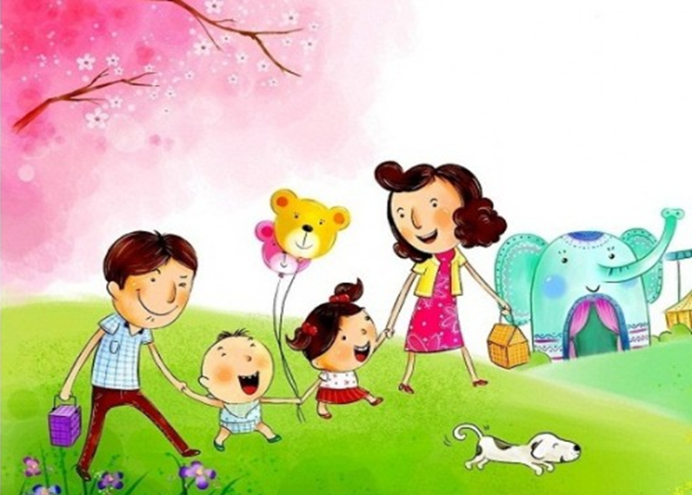
Матушка, маменька, мамочка, мамуля.
Папенька, папуля, папочка.
Почему в русском языке у слов мама и папа
очень много родственных слов
с уменьшительно-ласкательными суффиксами?
Запиши как можно больше таких слов.

Slide 12
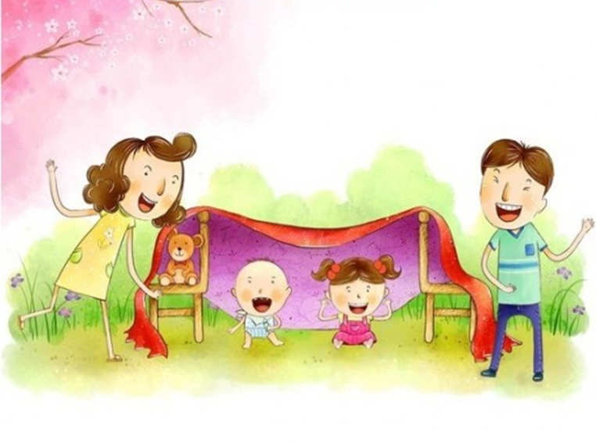
Из истории языка и культуры
Слово мать очень древнее. Во многих языках есть похожие слова: латинское «mater»,греческое «mamma»,немецкое «mutter»,английское «mother», французское «mater».Возникло оно, по- видимому, из детского лепета: «ма», «ма - ма»…
Слово папа общеславянское, оно тоже возникло из детского языка путём удвоения слога «па».

Slide 13
Работа в паре
В каждом из предложений есть слово, значение которого совпадает со значением слова папа. Запишите ряд этих слов.
Я глядел на мою бабушку, дивился тому, что у неё тоже были тятя и мама.
Тятенька брови хмурил, в бороде улыбку прятал.
Радуется сердце тяти от ласкового дитяти.
Где хороший отец, там и сын молодец.
Каково дерево, таков и клин, каков батька, таков и сын.
По этому-то случаю батюшка с матушкой и жили в Москве.
Тятя, тятенька, тяти, отец, батька, батюшка.

Slide 14
Из истории языка и культуры
Когда-то понятие «родитель» выражалось древним словом, совсем не похожим по звучанию на слово отец. Однако параллельно с этим словом существовали ласкательные названия отца. К одному из таких слов — отъ — возникла уменьшительная форма отькъ, позднее превратившаяся в отьць. Постепенно она вытеснила старое слово, означавшее «родитель», утратила оттенок ласкательности и уменьшительности. Слово батя очень давно употреблялось как уменьшительно-ласкательное обращение к брату, а позднее получило значение «отец».

